Slide 1


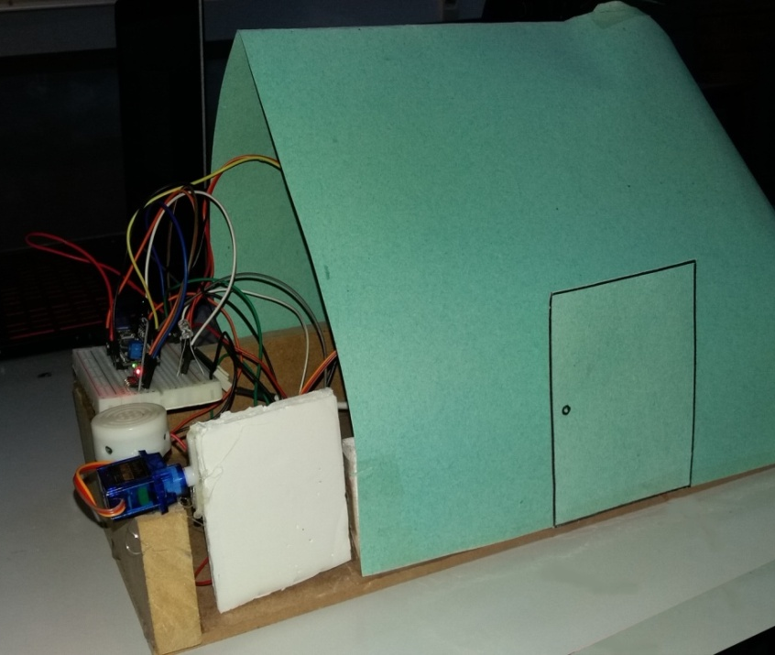
Projet CAO: Système de détection de gaz
Réalisé par:
Marwa AYARI - Eya AFFES
Mohamed Amine HADDED
Abderrahim GOUBAA
Date : Le 18/04/2018
Niveau: IIA4/1

Slide 2


Introduction (1/2)
UNE ÉNERGIE PRÉSENTE
Le gaz naturel est la principale source d’énergie des domiciles, des institutions et des entreprises.
Il fournit ses bienfaits à des millions de personnes.
Il présente la 2ème source d'énergie la plus utilisée dans le monde après le pétrole.
1
Notes:
Le gaz naturel est la principale source de chaleur ou d’énergie des domiciles, des commerces, des institutions et des grandes entreprises à la tunisie. Il est acheminé jusqu’à votre résidence par un important réseau d’infrétablissements d’enseignement et de santé, des grandes entreprises et des commerces astructures souterraines. En tunisie ,une grande partie des utilisent le gaz naturel comme principale source d’énergie.
Le gaz naturel est aujourd’hui une des sources d’énergie les plus utilisées dans le monde. Il fournit ses bienfaits à des millions de personnes.

Slide 3



Introduction (2/2)
UNE ÉNERGIE PERFORMANTE ET FIABLE
Le gaz naturel est très performant pour le chauffage de l'air et de l'eau. Avec une flamme de 1960°C, il permet la génération instantanée de chaleur dans les appareils.
2

Slide 4


Problématique
Plus de 85% des intoxications au monoxyde de carbone sont d’origine domestique.
70% des incendies mortels ont lieu la nuit alors que les incendies nocturnes représentent moins de 30% des cas.
3

Slide 5
Plan de l’exposé
01
Présentation du système
02
Etude théorique
03
Solution technique
04
Réalisation
05
05
Conclusion et perspectives
Notes:
Pour commencer laisse moi vous présenter le plan de notre travail
Alors j'ai commencer par …..par la suite…… suivi par …..ainsi …..et je finis …..

Slide 6
Présentation du système
Cahier des charges
01
02
Modélisation de la solution
Choix du matériel
03
04
Justification du choix du matériel
5

Slide 7

Cahier des charges
Fonctions attendues:
Offrir la possibilité de suivi en temps réel des fuites de gaz
Assurer la sécurité des biens et des personnes
Eviter les risques inhérents à une fuite de gaz
6

Slide 8
Modélisation de la solution (Logigramme)
Début
NON
Existence d’une fuite de gaz ?
OUI
Activation du système de ventilation
Mise en marche du dispositif d’aération
Emission d’une alerte sous forme d’un signal sonore
Déclenchement du disjoncteur différentiel général
7
Fin
Notes:
Vennat maisnan au logigramme, par une etape de début ou de repos on va tester la présence du gaz si non on revient au repos si ui le ventilateur sera activé
Un dispositive d’aération sera mise en marche le buzzer sera activé pour l’alerte et biensur un déclenchement du disjoncteur differentiel géneral pour assurer a 100% notre but qui est bien évidament la sécuritee du habitant

Slide 9
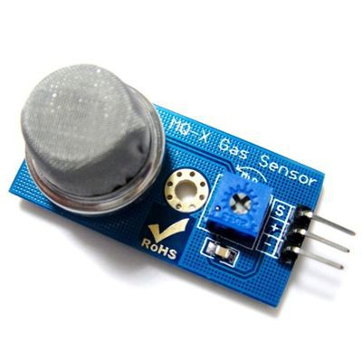
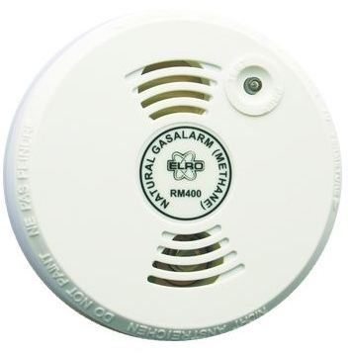
Choix du matériel (1/5)
Détecteur de gaz MQ-2
Début
NON
Existence d’une fuite de gaz ?
OUI
Activation du système de ventilation
Mise en marche du dispositif d’aération
Emission d’une alerte sous forme d’un signal sonore
Déclenchement du disjoncteur différentiel général
Fin
8
Notes:
Passant ensemble au choix du matériel, un capteur de gaz MQ-2 pour la detection du gaz,

Slide 10
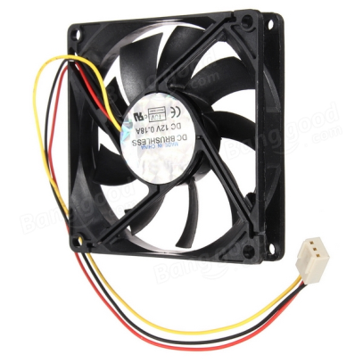
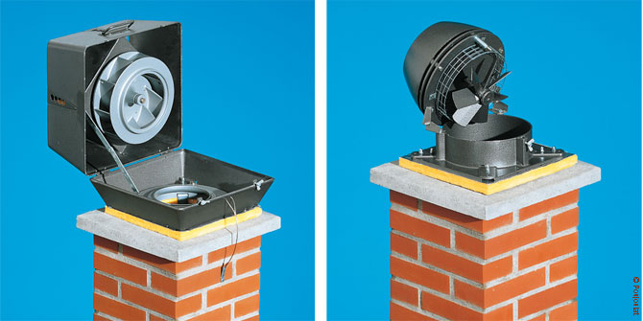
Choix du matériel (2/5)
Début
Ventilateur 3 broches 12v
NON
Existence d’une fuite de gaz ?
OUI
Activation du système de ventilation
Mise en marche du dispositif d’aération
Emission d’une alerte sous forme d’un signal sonore
Déclenchement du disjoncteur différentiel général
Fin
9
Notes:
Une ventilateur 12 V avec trois broche ( 2 pour l’alimentation et la troisieme pouur la variation du vitesse de rotation) et dan notre cas elle est extraite d’un ancien ordinateur

Slide 11
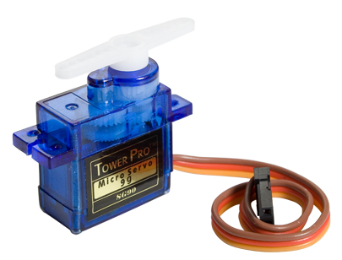
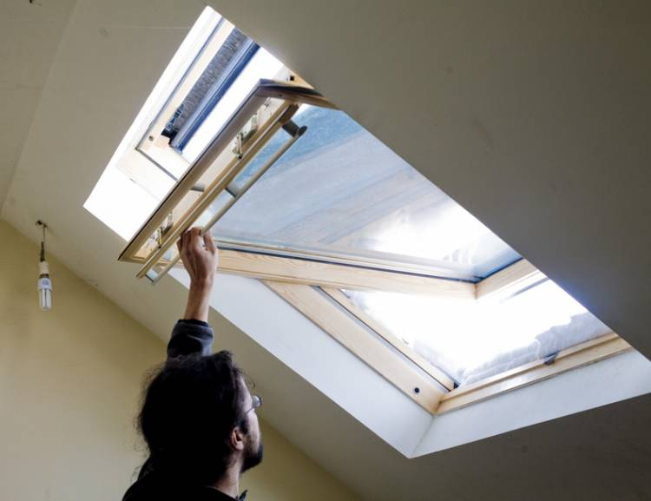
Choix du matériel (3/5)
Début
Servo moteur S90g
NON
Existence d’une fuite de gaz ?
OUI
Activation du système de ventilation
Mise en marche du dispositif d’aération
Emission d’une alerte sous forme d’un signal sonore
Déclenchement du disjoncteur différentiel général
Fin
10
Notes:
Le dispositive d’aération est trainee par un servo moteur avec possibilte de rotation d’un angle varie entre 0 et 180 degree

Slide 12
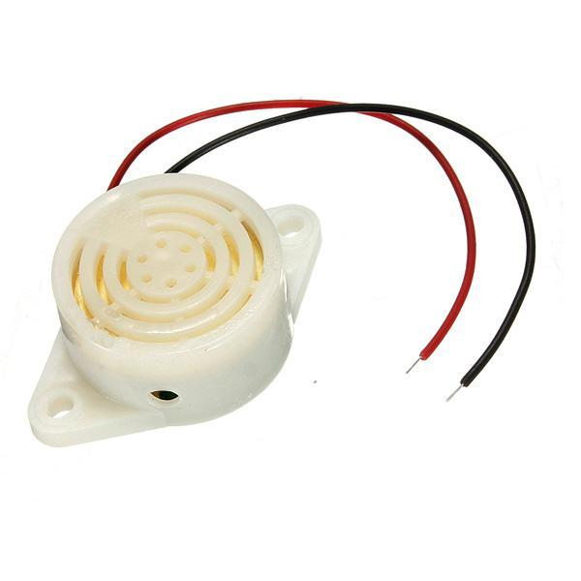
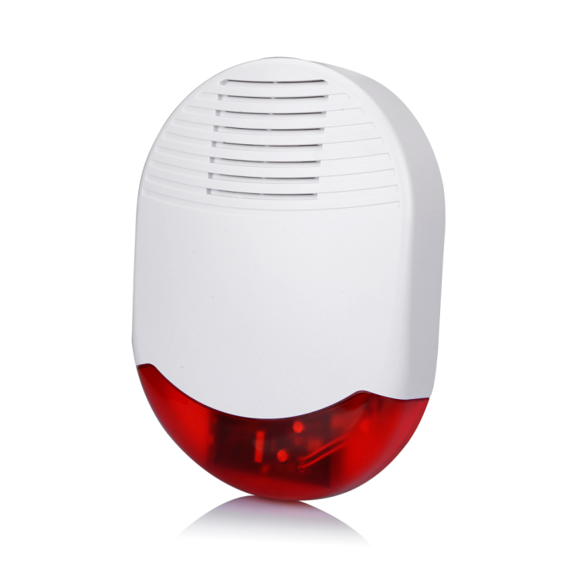
Choix du matériel (4/5)
Début
NON
Existence d’une fuite de gaz ?
Buzzer 12V 95db
OUI
Activation du système de ventilation
Mise en marche du dispositif d’aération
Emission d’une alerte sous forme d’un signal sonore
Déclenchement du disjoncteur différentiel général
Fin
11
Notes:
L’alerte est activee biensur par un buzzer 12V avec un gain de 95db

Slide 13
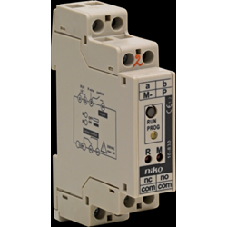
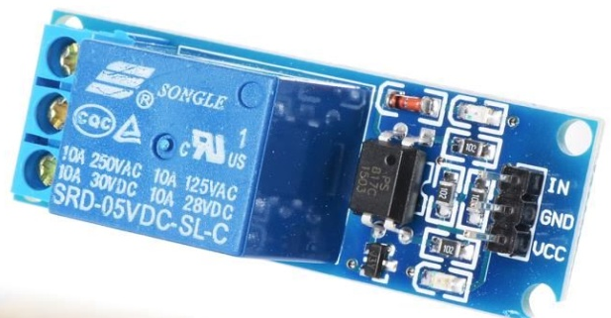
Choix du matériel (5/5)
Début
NON
Existence d’une fuite de gaz ?
OUI
Activation du système de ventilation
Mise en marche du dispositif d’aération
Relais 5PCS 5V
Emission d’une alerte sous forme d’un signal sonore
Déclenchement du disjoncteur différentiel général
Fin
12
Notes:
Et enfin un relai electrique pour la coupure du courant sur toute la maison

Slide 14

Justification du choix du matériel
Matériel | Détecteur de gaz MQ-2 | Ventilateur 3 broches 12v | Servo moteur S90g | Buzzer 12V 95db | Relais 5PCS 5V
Caractéristiques | Cout faible(13DT), Disponibilité, | Disponibilité (dans un PC) | Facile à commandé, Efficacité et haute perfermance | Alarme sonore, | Rapidité de commutation, Sa résistance au haute
13
Notes:
Posons mainon pourquoi ce matériel!???
Je vous laisse maintenat avec,,,, pour une etude theorique du systene

Slide 15
Etude théorique
Quelle carte de commande choisir?
14
Notes:
Pwm pour varier la vitesse

Slide 16
15

Slide 17
Solution technique
Conception matérielle
01
02
Conception logicielle
03
Coût
16

Slide 18

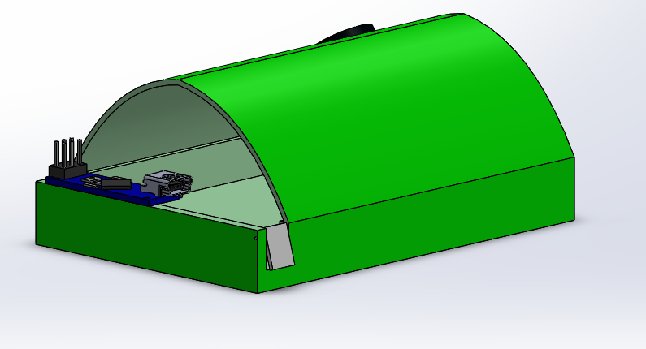
Conception matérielle (1/2)
17
Notes:
Nous passons maintenant à notre étude qui consiste au dimensionnement de notre laboratoire d’électrotechnique n°20
Alors c’est une salle de TP pour les étudiants de l’IIA2 .
2 séances de TP chaque semaine qui se déroule chacune 3 heures.

Slide 19
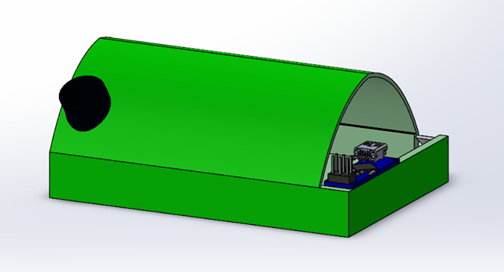
Conception matérielle (2/2)
18

Slide 20

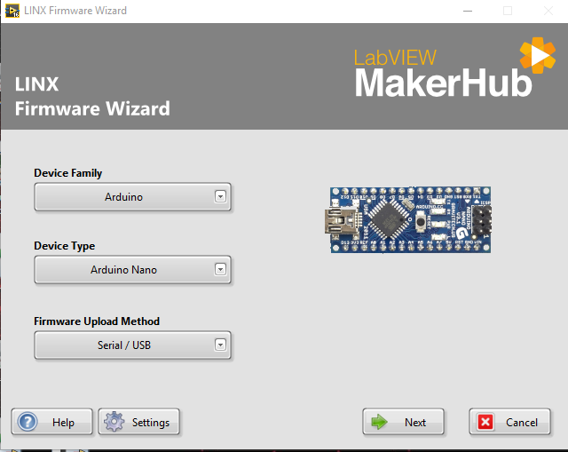
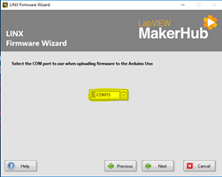
Conception logicielle: LINX (1/2)
19

Slide 21
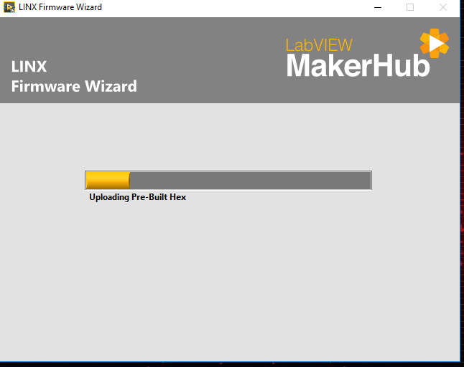
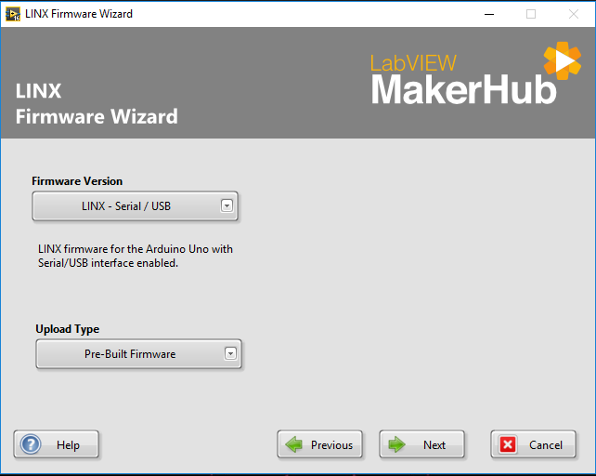
Conception logicielle: LINX (2/2)
20

Slide 22

Conception logicielle: Labview
Pourquoi utiliser LabVIEW?
Langage de programmtion
graphique
Conception graphique de systèmes embarqués
Plate-forme ouverte pour s'interfacer avec d'autres outils d'ingénierie
21

Slide 23
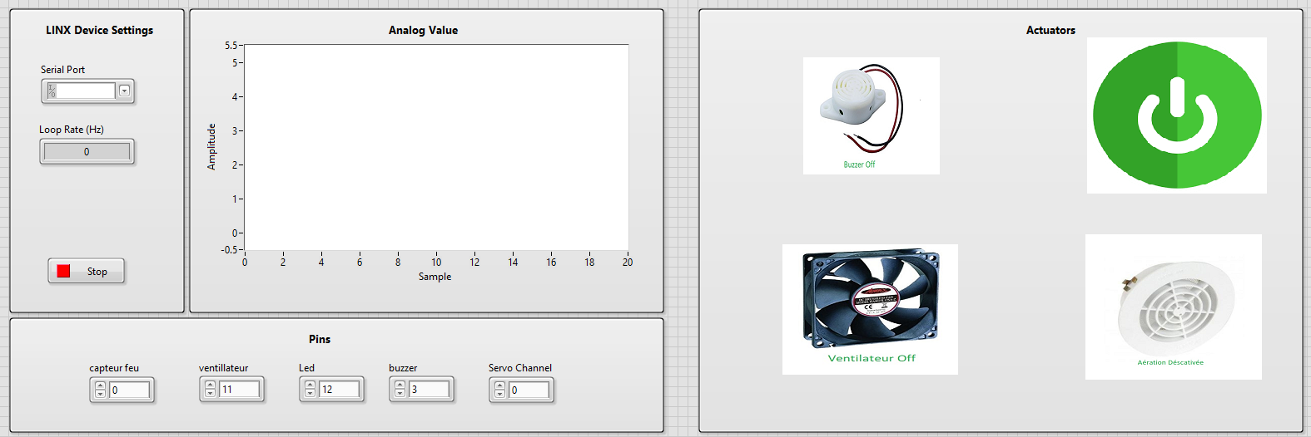
Conception logicielle: Front Panel (1/4)
22
Avant d’établir l’interconnexion avec la carte Arduino Nano

Slide 24
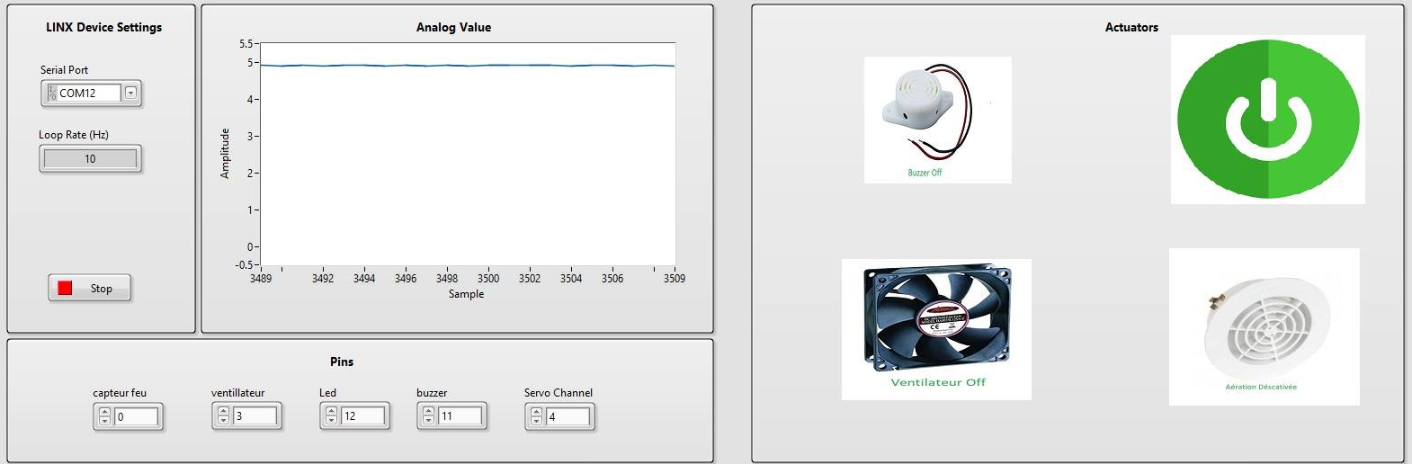
Conception logicielle: Front Panel (2/4)
23
Front Panel avant la détection de la fuite de gaz

Slide 25
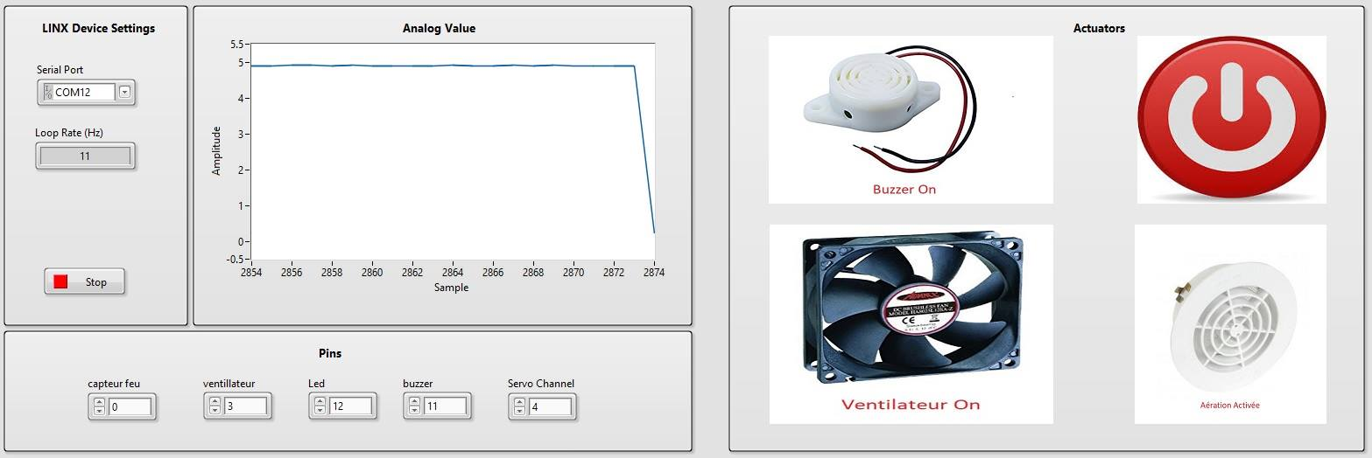
Conception logicielle: Front Panel (3/4)
24
Front Panel à l’instant de détection de la fuite de gaz

Slide 26

Conception logicielle: Front Panel (4/4)
25
Front Panel après la détection de la fuite de gaz

Slide 27
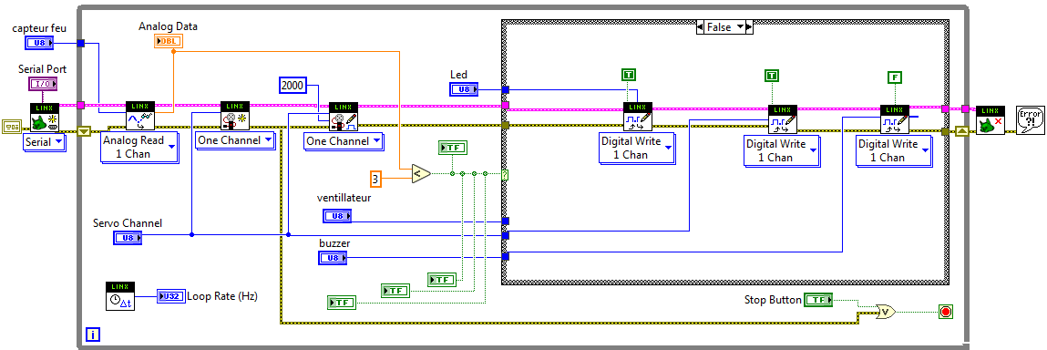
Conception logicielle: Bloc Diagram (1/2)
Comportement du système en absence d’une fuite de gaz (Etat normal)
26

Slide 28
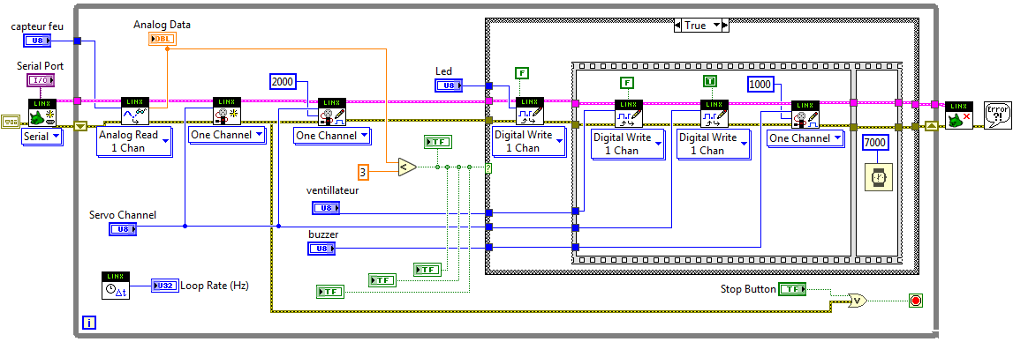
Conception logicielle: Bloc Diagram (2/2)
Comportement du système face à un état de fuite de gaz
27

Slide 29

Coût
Matériel | Prix
Arduino Nano | 35 DT
Plaque à essai | 10 DT
Capteur de flamme | 14 DT
Ventilateur 3 broches 12v | 15 DT
Batterie Plomb 12V | 29 DT
Servo moteur S90g | 10 DT
Buzzer 12V 95db | 3,5 DT
Relais 5PCS 5V | 7 DT
Diode bleue | 0.250 DT
Coût total | 123,75 DT
28

Slide 30

Réalisation
29

Slide 31
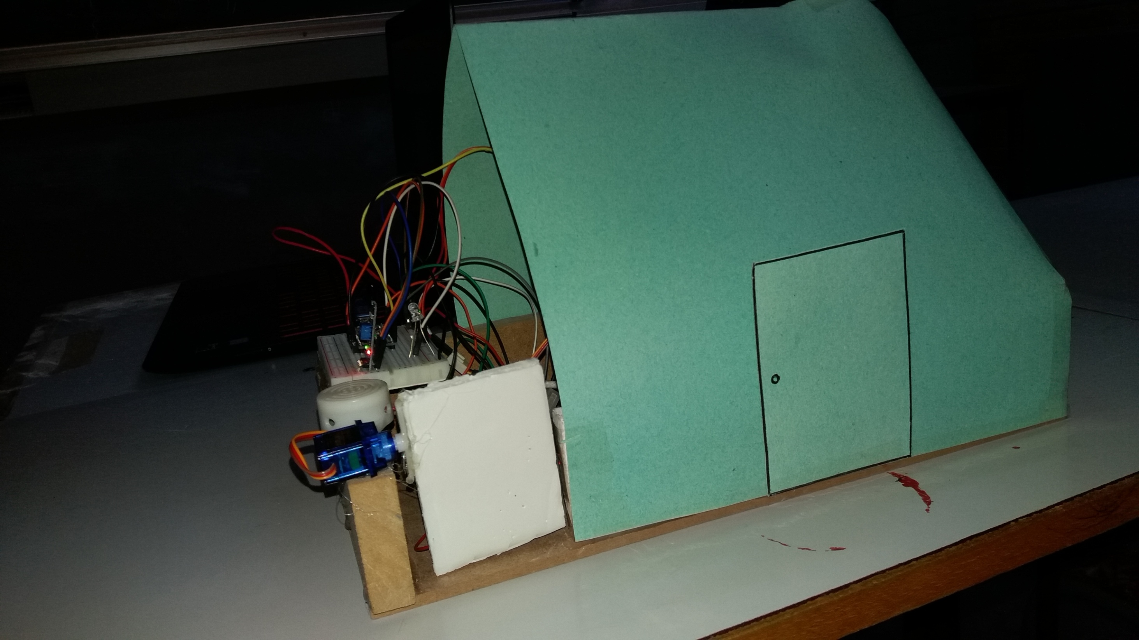
30

Slide 32
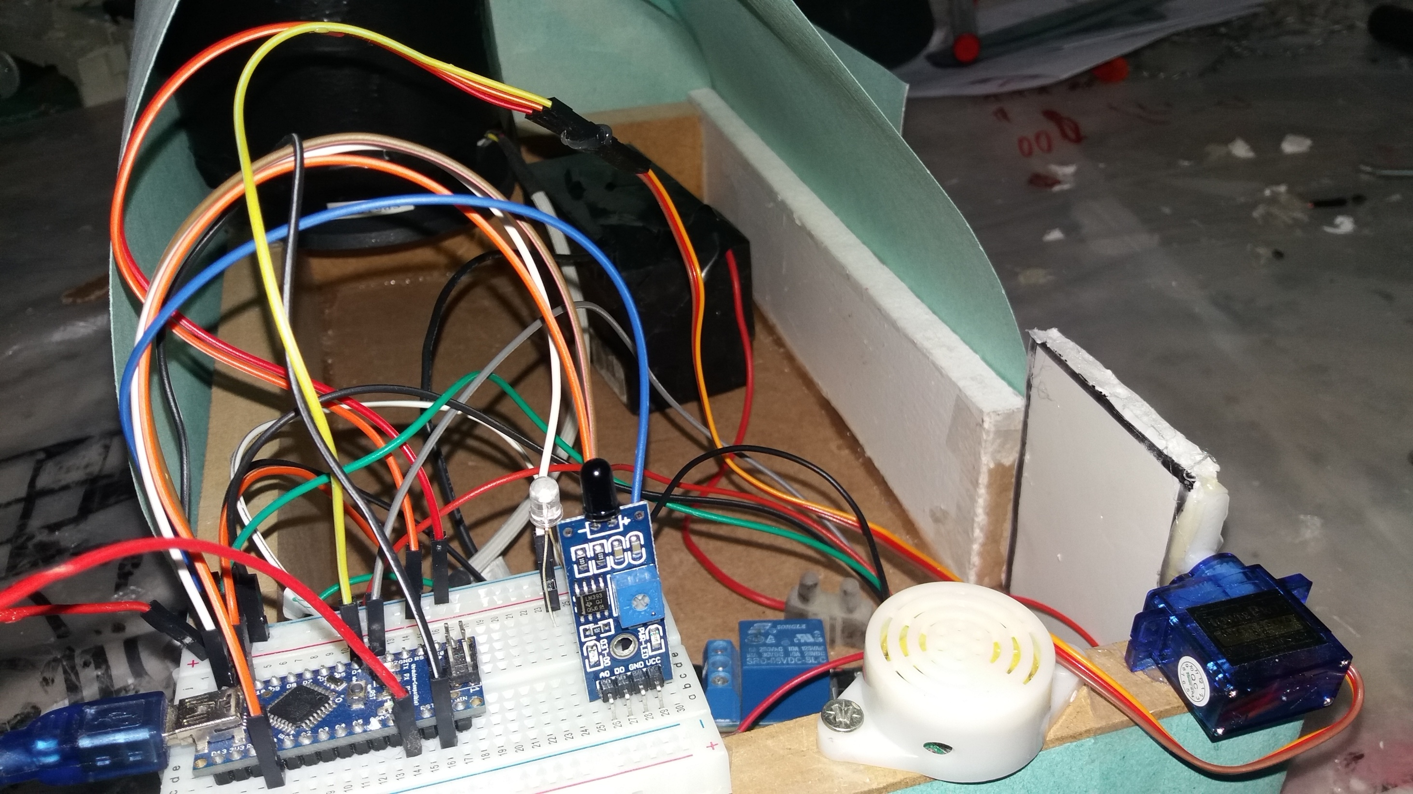
31

Slide 33

32
Notes:
Vidéo

Slide 34


Conclusion (1/2)
Lors de ce projet, on a réussi à:
01
02
Mettre en œuvre un système de détection de gaz simple et à faible coût
Interfacer la carte Arduino avec Labview via le LINX
34
Notes:
L’acquisition et l’affichage des courbes au moment du déclenchement d'un signal Digital de la machine
- Affichage des courbe

Slide 35
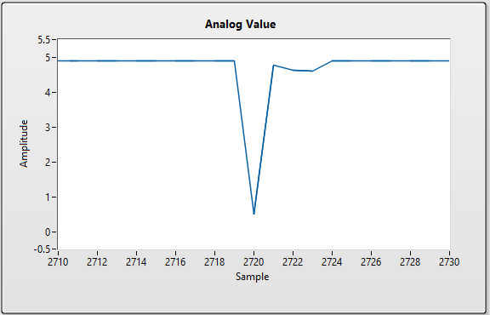
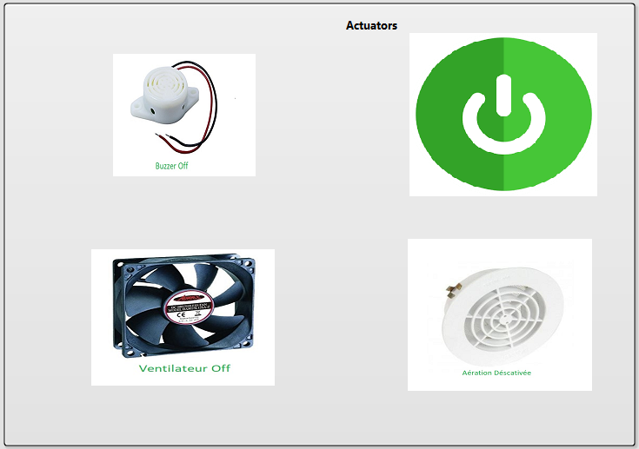
Conclusion (2/2)
03
Acquérir et afficher en continu la courbe au moment du déclenchement de la fuite
Concevoir un système de monitoring en continu de la maison
04
35

Slide 36

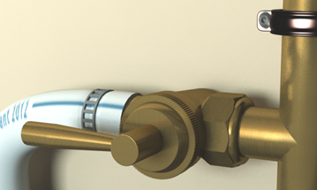
Perspectives (1/2)
Ajouter un module GSM pour alerter les occupants s’ils sont en dehors de la maison en cas d’une éventuelle fuite de gaz
Concevoir un système de coupure de gaz au niveau du logement pour limiter ses effets néfastes
36
Notes:
En ce qui concerne notre application nous souhaitons de la développer en ajoutant un module GSM pour informer l’occupant.
Et un système de coupure de gaz.
Nous souhaitons aussi d’intégrer l’application dans le domaine de l’IOT appliquée à la domotique

Slide 37


Perspectives (2/2)
Penser à une application stand alone
Intégrer l’application dans le domaine de l’IOT appliqué à la domotique
37

Slide 38

Merci pour votre attention
Notes:
Nous sommes prêts pour vos questions

